Slide 1
Здоровая планета
Выставку подготовила ООПИФ библиотекарь Андреева М.И.

Slide 2
Книга представляет собой образ и научно – практический анализ современного состояния гигиенического воспитания и формирования здорового образа жизни. В ней определены основные направления, формы, методы и средства проведения медицинскими работниками необходимых мероприятий и принципиальные требования к ним.
613
Ф534
Филиппов, П. И. Гигиеническое воспитание и формирование здорового образа жизни / П. И. Филиппов ; МЗ ФР ГОУ ВУНМЦ ; под редакцией Т. И. Стуколовой. - Москва : ГОУ ВУНМЦ МЗ РФ, 2003. – 284 с.

Slide 4
Предлагаемый читателям сборник включает наиболее популярные, снискавшие мировую известность работы известного ученого – диетолога, врача – экспериментатора Поля Брегга, посвященные одной из вечных проблем на земле – продлению человеческой жизни.
613
Б897
Брэгг, П. Секреты здоровья и долголетия / П. Брэгг, П. Брэгг. - Ростов-на-Дону : Феникс ; Минск : Паблисити, 1996. - 320 с.

Slide 5
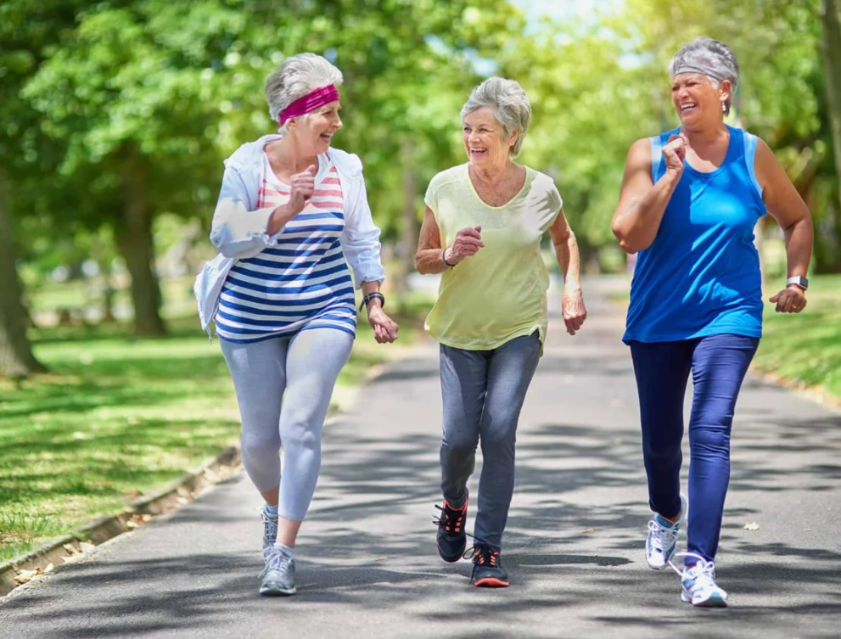
Долголетие – это образ жизни, когда забота о душе взаимосвязана с уходом за телом.

Slide 6
Питание – один из основных факторов, определяющих состояние здоровья человека. В этой книге рассмотрены все вопросы, касающиеся питания и пищеварения. Приведены практические рекомендации по правильному приготовлению и употреблению пищи, по сочетанию различных продуктов. Даны рецепты блюд, наиболее полезных для здоровья человека.
6113
М131
Малахов, Г. П. Здоровое питание : авторский учебник / Г. П. Малахов. - Санкт-Петербург : Комплект, 1997. - 494 с. : ил.

Slide 7
Здоровое питание

Slide 8
Потребность в долгой, здоровой и счастливой жизни – это только начало. Мне хотелось бы сказать: все, что требуется для исполнения ваших желаний, - это прочесть данную книгу, и ваши неприятности мгновенно исчезнут. Эта книга поможет вам определить уровень вашего иммунитета, выбрать идеальный режим питания и оптимальный образ жизни.
613
Ф756
Фокс, А. Иммунитет на всю жизнь / А. Фокс, Б. Фокс. - Москва ; Санкт-Петербург : Бином : Золотой век, 1996. - 285 с.

Slide 10
75
Ф505
С гимнастикой дружи, всегда веселым будь
И проживешь сто лет, а может быть и боле.
Микстуры, порошки к здоровью ложный путь,
Природою лечись – в саду и в чистом поле.
Физическая культура и здоровье : учебник / под редакцией В. В. Пономаревой. - Москва : ГОУ ВУНМЦ МЗ РФ, 2001. - 352 с. : ил.

Slide 11
75
П50
Здоровье, закалка – превыше всего,
И знают об этом все люди давно.
Ребята ! Зимой становитесь «моржами»,
Не бойтесь мороза, попробуйте сами!
По утрам ты закаляйся,
Водой холодной обливайся.
Будешь ты всегда здоров.
Тут не нужно лишних слов.
75
Л24
Лаптев, А.П. Азбука закаливания / А. П. Лаптев. - Москва : Физкультура и спорт, 1986. - 96 с.
Полиевский, С. А. Физкультура и закаливание в семье / С. А. Полиевский, Е. П. Гук. - Москва : Медицина, 1984. - 80 с. : ил.

Slide 12
Здоровая Планета начинается с Меня!

